Slide 1

客美多 進銷存系統
組員: 羅偉辰1104528
朱培熏1104530
黃建程1104529
張嘉祐1104532
莊立倫1104562

Slide 2
開發動機和背景
會選擇客美多咖啡作為採訪對象，是因為組員內有兩位成員在客美多打工，透過直接觀察的方式，了解到了正職人員對現有系統上的不滿意，例如:進貨和銷貨分開成兩個不同的系統、進貨系統無法聯絡到所有供應商等。
客美多叫貨平台
有些貨叫不到
客美多
肚肚銷貨系統

Slide 3
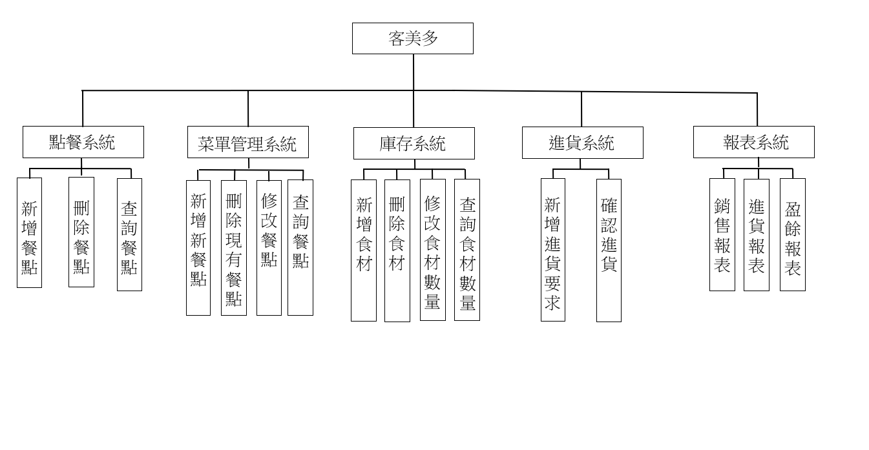
系統功能
點餐系統:供外場服務生點餐使用。
菜單管理系統:供管理者更新菜單、更改食材需求量等。
庫存系統:管理食材和存量。
進貨系統:分成客美多叫貨功能和供應商確認送貨兩部分。
報表系統:提供銷售、進貨、盈餘報表

Slide 4

DEMO環節

Slide 5
分工表單
羅偉辰1104528 --- 支援開發工作
朱培熏1104530 --- 開發核心功能
黃建程1104529 --- 開發核心功能、文書處理、簡報製作
張嘉祐1104532 --- 系統美編
莊立倫1104562 --- 支援專案進度

